Slide 1
Escuela Normal de Educación Preescolar
Licenciatura en Educación Preescolar.
Trabajo: instrumentos.
Asignatura: Iniciación al trabajo docente.
Docente: Angelica María Rocca Valdés.
Alumna: Janeth Guadalupe Torres Rubio. #18
Grado y sección: 2 ”A”
Saltillo, Coahuila de Zaragoza.
Martes, 12 de Octubre del 2021

Slide 2
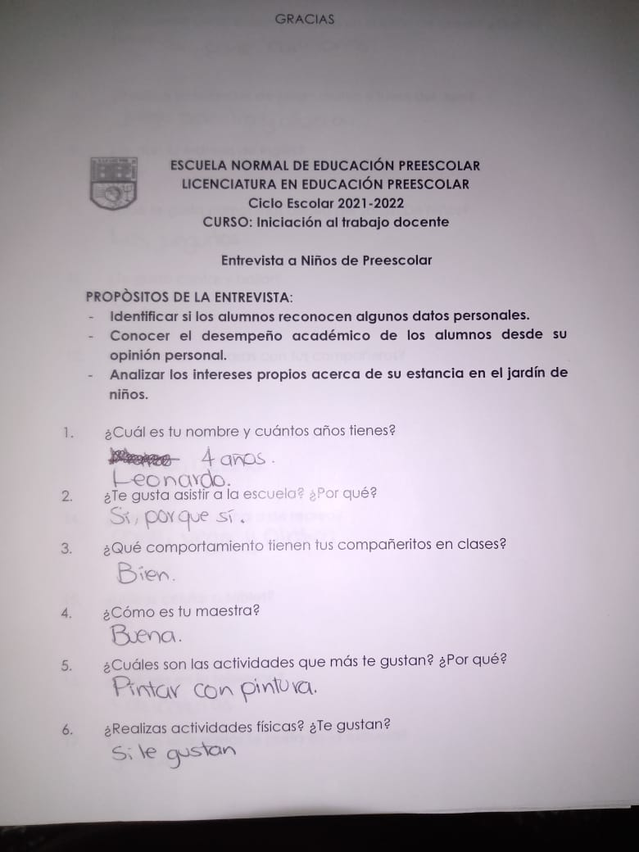
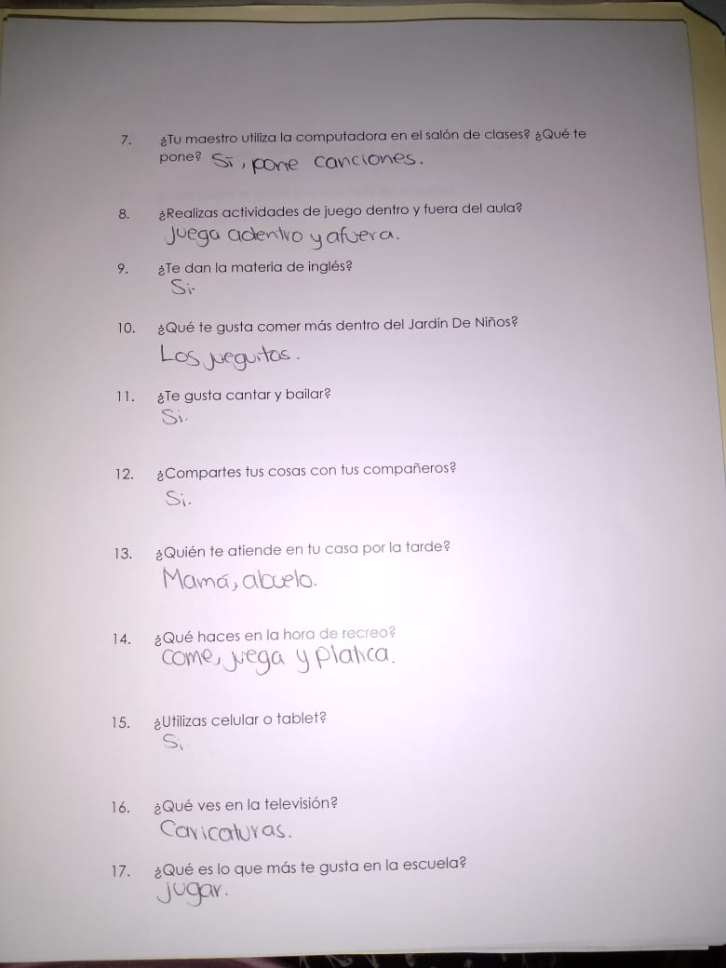

Slide 3
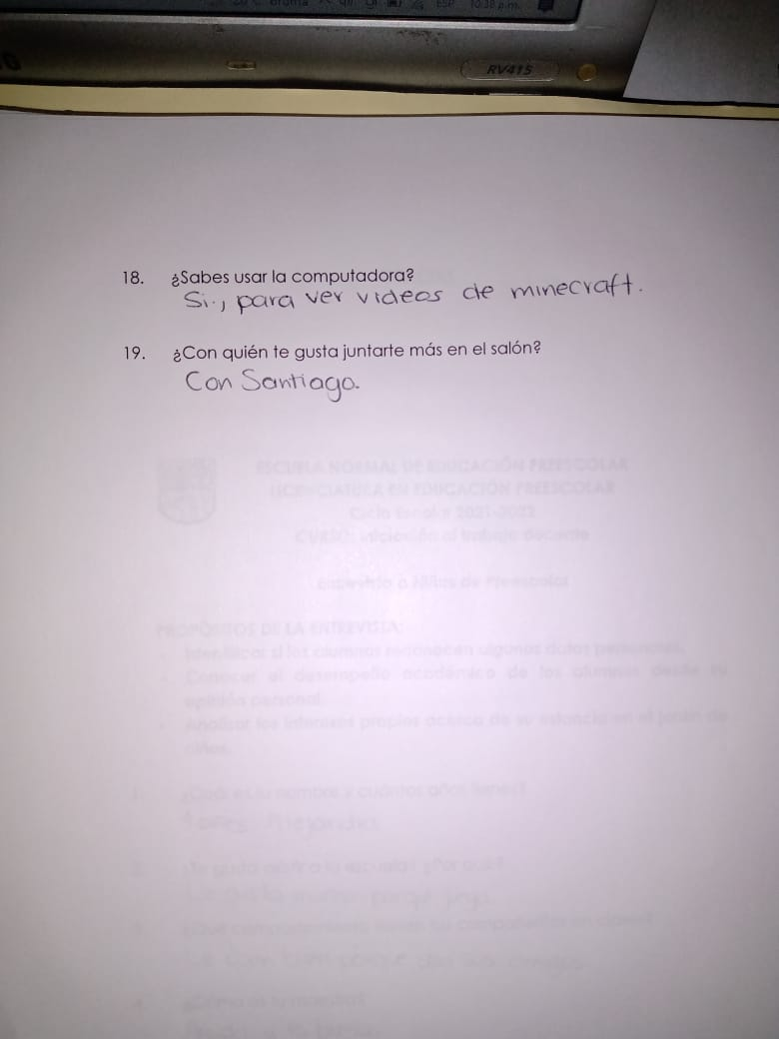
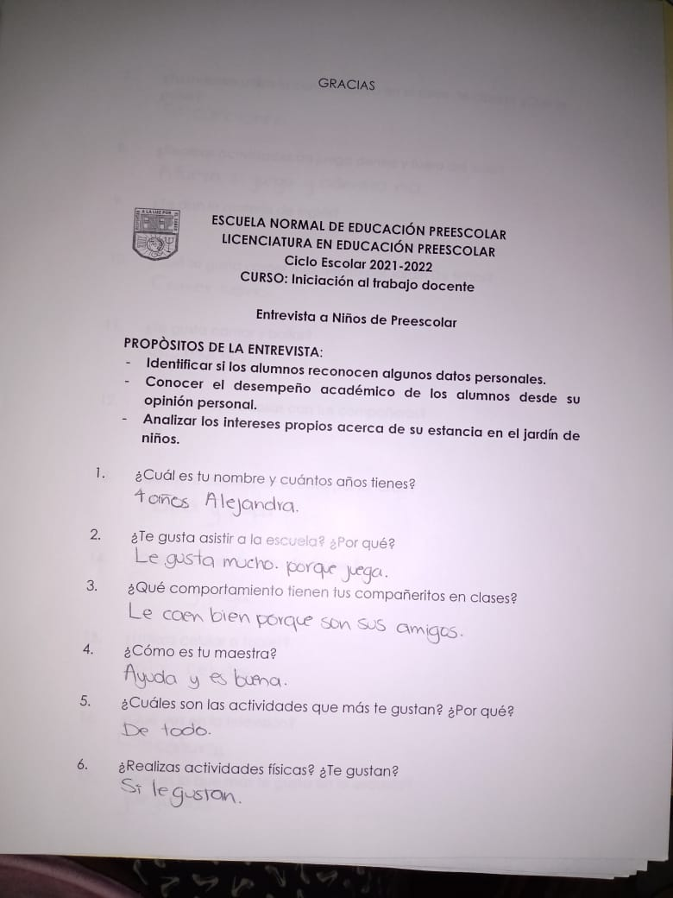

Slide 4
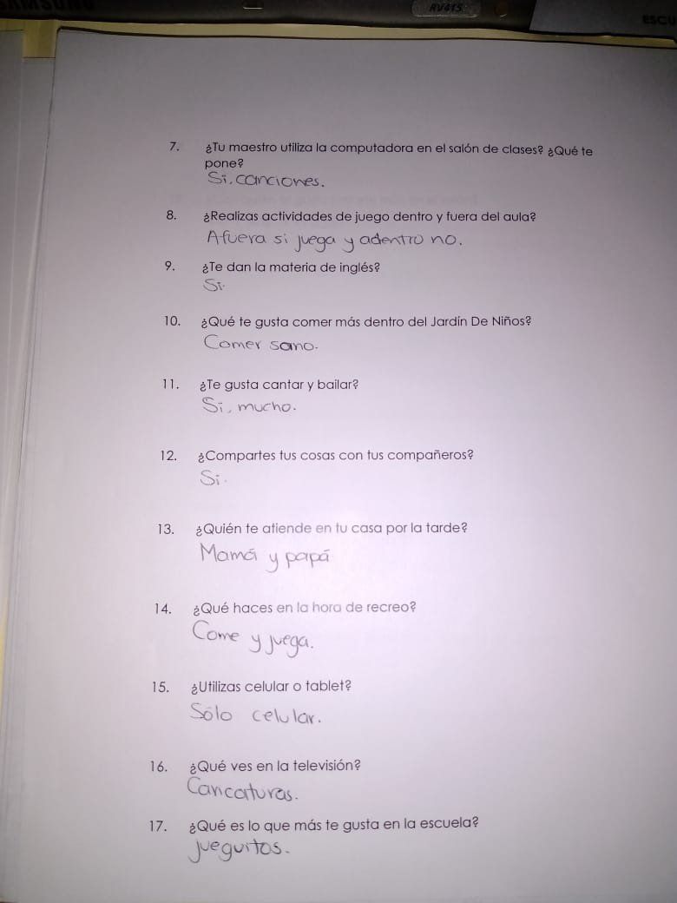
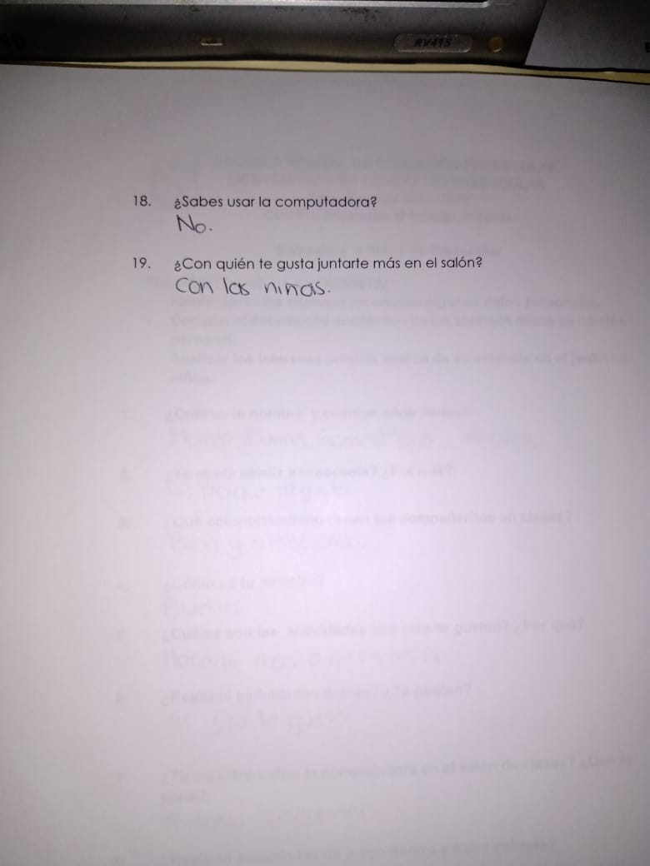

Slide 5
